Slide 1


ÔN TẬP TRUYỆN KÍ VIỆT NAM

Slide 2
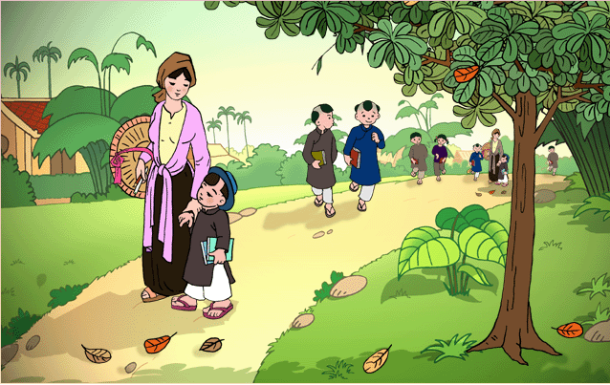
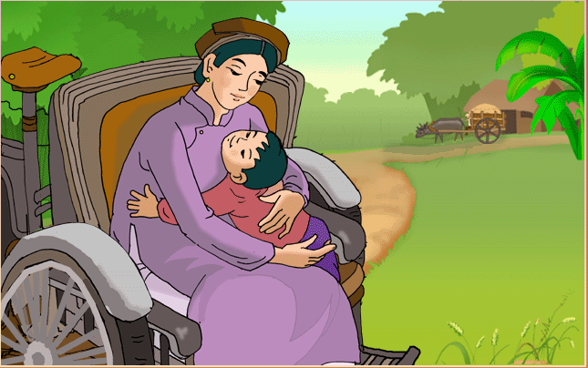
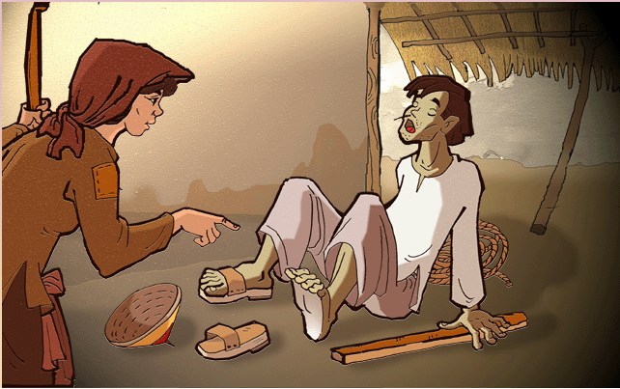
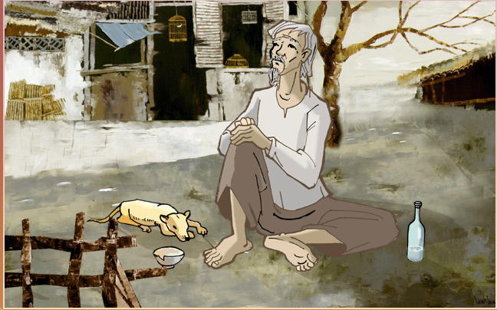

Slide 3
I. Khái quát truyện kí Việt Nam đã học:

Slide 4
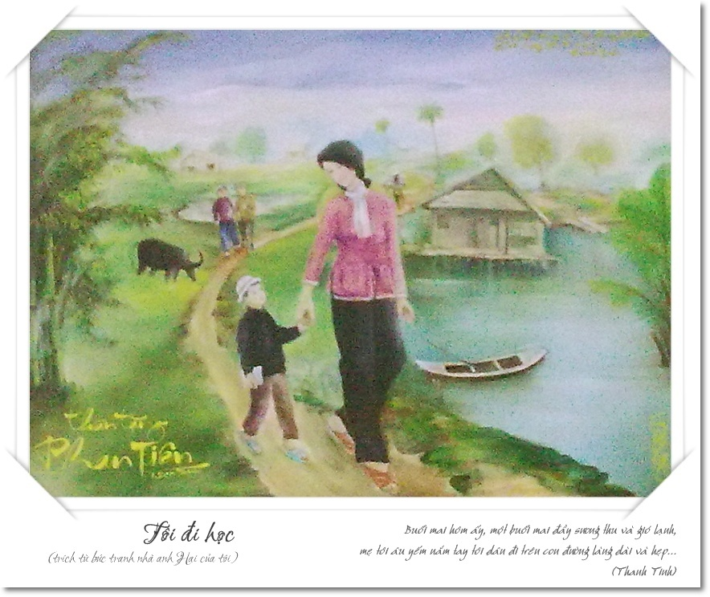

Slide 5
I. Lập bảng hệ thống các văn bản truyện ký Việt Nam:
STT | Tên văn bản | Tên tác giả | Thể loại | PTBĐ | Nội dung chủ yếu | Đặc sắc nghệ thuật
1 | Tôi đi học. | Thanh Tịnh | Truyện ngắn | Tự sự + tả, biểu cảm | Kỷ niệm ngày đầu tiên đi học của nhân vật “tôi”. | - Hình ảnh so sánh độc đáo câu văn giàu chất thơ.

Slide 6
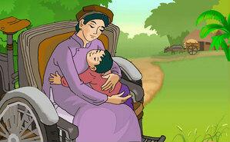
TRONG LÒNG MẸ

Slide 7
STT | Tên văn bản | Tên tác giả | Thể loại | PTBĐ | Nội dung chủ yếu | Đặc sắc nghệ thuật
2 | Trong lòng mẹ (Những ngày thơ ấu ) | Nguyên Hồng | Hồi kí | Tự sự xen tả, biểu cảm. | Những cay đắng tủi cực và tình yêu thương mẹ cháy bỏng của bé Hồng | Tình cảm chân thành, trữ tình tha thiết.

Slide 8
TỨC NƯỚC VỠ BỜ

Slide 9
STT | Tên văn bản | Tên tác giả | Thể loại | PTBĐ | Nội dung chủ yếu | Đặc sắc nghệ thuật
3 | Tức nước vỡ bờ (Tắt đèn) | Ngô Tất Tố | Tiểu thuyết | Tự sự | -Vạch trần bộ mặt tàn ác bất nhân của XH thực dân pk, ca ngợi vẻ đẹp tâm hồn, sức sống tiềm tàng của người phụ nữ nông dân trước CMT8. | -Ngòi bút hiện thực sinh động.

Slide 10
LÃO HẠC

Slide 11
STT | Tên văn bản | Tên tác giả | Thể loại | PTBĐ | Nội dung chủ yếu | Đặc sắc nghệ thuật
4 | Lão Hạc | Nam Cao | Truyện ngắn | Tự sự xen tả, biểu cảm, nghị luận. | Số phận đau thương, phẩm chất cao quý của người nông dân trong xã hội cũ. | - Miêu tả tâm lí nhân vật qua ngoại hình đặc sắc.

Slide 12
1. Giống nhau: a. Phương thức biểu đạt: - Đều là văn tự sự, là truyện kí hiện đại, sáng tác thời kỳ 1930 – 1945.
II. Những điểm giống và khác nhau giữa các văn bản:
b . Đề tài:
- Đều lấy đề tài về con người, cuộc sống xã hội đương thời; đều đi sâu miêu tả số phận cực khổ của những con người bị vùi dập.

Slide 13
c. Nội dung tư tưởng: - Đều phản ánh hiện thực xã hội Việt Nam trước CMT8 năm 1945 - Đều chan chứa tinh thần nhân đạo (yêu thương, cảm thông với những đau khổ bất hạnh; trân trọng, ngợi ca những tình cảm, phẩm chất cao đẹp của con người; tố cáo những thế lực tàn ác, xấu xa). d.Nghệ thuật: - Đều có lối viết chân thực, gần đời sống, rất sinh động.

Slide 14
2/ Khác nhau :
Văn bản | Thể loại | Đối tượng đề cập
Trong lòng mẹ | Hồi kí | - Viết về chú bé Hồng khao khát tình thương mẹ.
Tức nước vỡ bờ | Tiểu thuyết | - Viết về chị Dậu- người phụ nữ nông dân giàu lòng yêu thương chồng, có sức phản kháng mãnh liệt
Lão Hạc | Truyện ngắn | - Viết về lão nông nghèo khổ giàu lòng yêu thương, hi sinh vì con, có phẩm chất cao đẹp.

Slide 15
III. Luyện tập
Hãy viết văn bản ngắn (khoảng một trang giấy thi) trình bày cảm nhận về 1 nhân vật trong các văn bản đã học mà em yêu thích.

Slide 16
* Chuẩn bị bài mới: Soạn bài “Luyện tập tóm tắt văn bản tự sự ”.
- Xem lại những yêu cầu đối với văn bản tóm tắt tự sự và các bước tóm tắt văn bản tự sự.
- Đọc kỹ văn bản “ Lão Hạc” và xác định nội dung chính, nhân vật chính, sự việc chính.
Đọc các sự việc trong mục 1 sgk/61,62 và thực hiện các yêu cầu:
+ Ngoài các sự việc đã nêu trong mục 1, em cần bổ sung thêm sự việc nào?
+ Sắp xếp các sự việc và viết tóm tắt truyện “ Lão Hạc” bằng một văn bản ngắn khoảng 10 dòng.

Slide 17
Tạm biệt các em. Chúc các em có 1 ngày học thật vui và bổ ích

